Slide 1
Chương 3: xấp xỉ trung bình phương (least square approximation)
Tài liệu:
Giải Tích Số, Phạm Kỳ Anh
Elementary Numerical Analysis, Atkinson and Han
Tác giả: Hà Phi
Khoa Toán – Cơ - Tin học
ĐHKHTN, ĐHQGHN

Slide 2
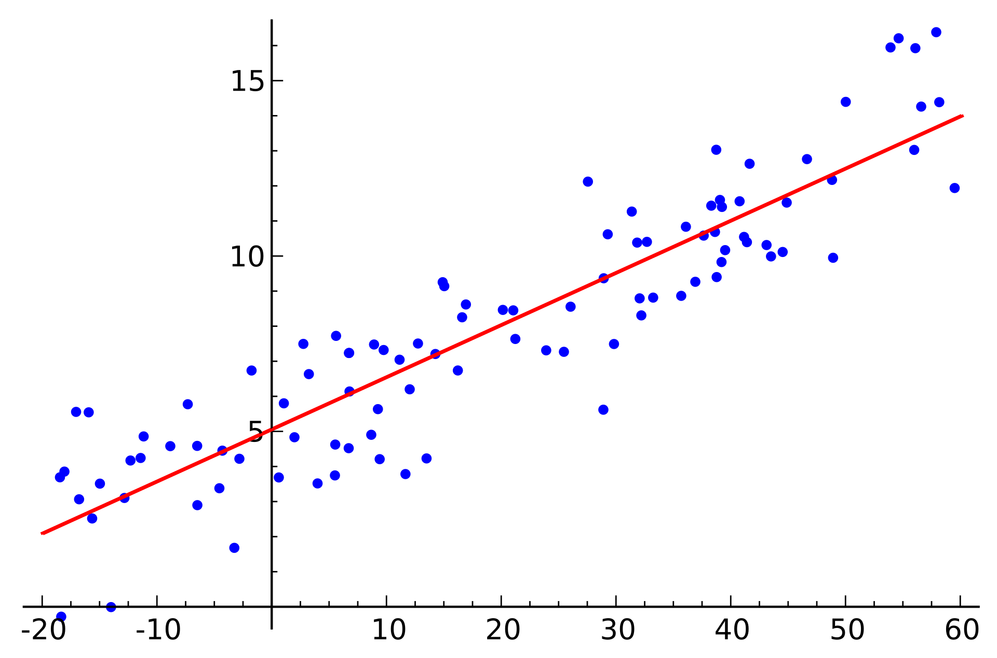



Đặt Bài Toán
Bài toán 1: Giải số hệ phương trình Ax=b. Thực tế A, b thu được từ quá trình đó đạc ➔ có thể hệ không có nghiệm duy nhất.
Thực tế ta đi tìm nghiệm xấp xỉ và tìm nghiệm theo 1 nghĩa tốt nhất nào đó.
Một bài toán phổ biến đó là tìm nghiệm theo nghĩa “Bình phương tối thiểu” (least square approximation)
Bài toán 2. Thiết kế mô hình cho phù hợp dữ liệu đã có (Curve fitting)
Nếu dùng nội suy thì có thể bậc của đa thức nội suy rất lớn, chi phí tính toán lớn.
Thay vào đó người ta sẽ dùng phương pháp bình phương tối thiểu để đi tìm 1 đường cong mà khi thay dữ liệu vào ta thấy hợp lý nhất, ví dụ như
Bài toán số 2 còn có tên là Bài toán hồi quy (Regression) gặp rất nhiều trong Machine Learning. Các mô hình hồi quy rất đa dạng (tuyến tính, đa tuyến tính, logistic, ).
$$\text{Ax}≈b,$$
$$\text{min} {‖\text{Ax}\text{−}b‖}_{2}$$
x | x_1 | x_2 | … | x_n
y | Y_1 | Y_2 | … | Y_n
$$y=c_{0}+c_{1}x+...+c_{m}x^{m}$$
Hồi quy tuyến tính y = ax+b (đường đỏ)

Slide 3
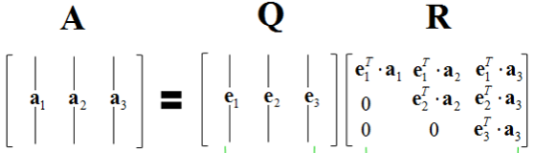





Bài toán 1.
$${‖\text{Ax}\text{−}b‖}_{2}$$
Cho trước ma trận A, vector b. Hãy tìm vector x sao cho nhỏ nhất
$$A^{T}A x = A^{T} b$$
Cách 1. Lập phương trình chính tắc
Giải phương trình chính tắc bằng LU hoặc Cholesky.
Ví dụ 1. Giải hệ phương trình
Cách 2. Sử dụng phân tích QR (trực chuẩn hóa Gram-Schmidt) (yêu cầu khi đi thi)
Trực chuẩn hóa Gram-Schmidt các cột của A. (ĐSTT dạy các em như thế nào) ta được phân tích QR trong đó Q là ma trận trực giao, R là ma trận tam giác trên.
Khi đó, thay vì giải Ax=b ta đi giải
Ví dụ 2. Giải lại hệ trong VD1 bằng phương pháp QR.
Bình luận: 1. Thực tế Matlab hay Python dùng cách 2 để giải các bài toán lớn.
2. Nhưng đối với sv tính tay thì cách 1 tốt hơn.
3. Đi thi yêu cầu làm cách 2, làm cách 1 được 1/3 số điểm.
$$\left(\begin{matrix}\begin{matrix}1 & 1 \\ 1 & −1\end{matrix} \\ \begin{matrix}2 & 1\end{matrix}\end{matrix}\right)\left(\begin{matrix}x_{1} \\ x_{2}\end{matrix}\right)=\left(\begin{matrix}2 \\ 0 \\ 4\end{matrix}\right)$$
$$Rx = Q^{T}b$$

Slide 4
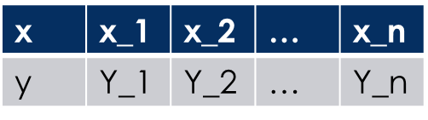

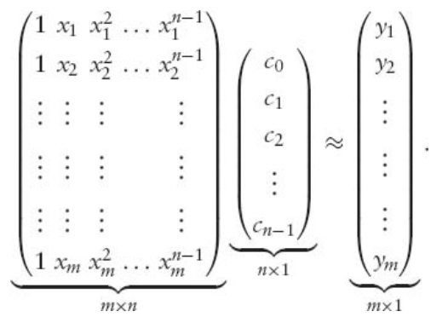



Bài toán 2. Fit data vào mô hình
$$y=c_{0}+c_{1}x$$
$$y=c_{0}+c_{1}x + c_{2}x^{2}$$
$$y=c_{0}+c_{1}x + c_{2}x^{2}+ c_{3}x^{3}$$
Cho bảng dữ liệu. Hãy tìm mô hình nào diễn tả tốt nhất bảng dữ liệu này.
Ví dụ: Mô hình tuyến tính
Mô hình đa thức bậc 2
Mô hình đa thức bậc 3
Tổng quát: Mô hình đa thức bậc n.
Lập hệ phương trình
Để giải hpt này ta lại dùng 2 phương pháp trong bài toán 1.
Ví dụ: Quay lại ví dụ 1 trong slide trước.

Slide 5
Những gì thầy chưa nói trong chương này (mà có thể gặp trong thực tế)
Bài toán hồi quy tuyến tính với các hàm mục tiêu khác. Ví dụ hồi quy Ridge, hồi quy Lasso, hồi quy logistic
Bài toán hồi quy phi tuyến
Phương pháp CG (gradient liên hợp), phương pháp giảm gradient (gradient descent/steepest descent)

